Slide 1
컴포넌트의 State 와 Props 사용하기

Slide 2
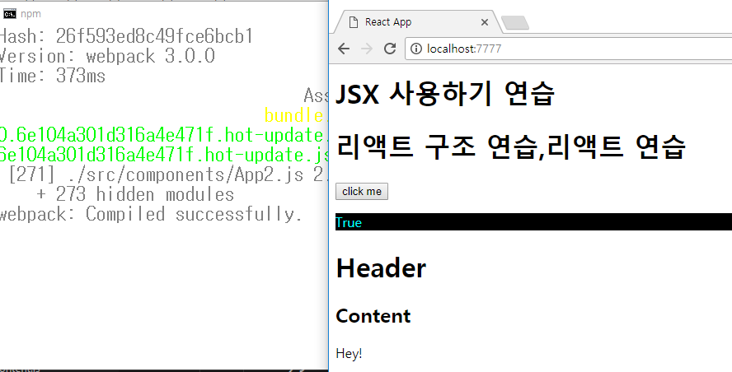
이전까지의 결과 출력

Slide 3
1.Props
컴포넌트에서 사용 할 데이터 중 변동되지 않는 데이터를 다룰 때 사용됩니다.
parent 컴포넌트에서 child 컴포넌트로 데이터를 전할 때, props 가 사용됩니다.
Parent 컴포넌트
child 컴포넌트

Slide 4
2.Props 사용하기
컴포넌트에서 immutable (변하지 않는) 데이터가 필요 할 땐, render() 메소드의 내부에 안에 { this.props.propsName } 형식으로 넣는다
컴포넌트를 사용 할 때, < > 괄호 안에 propsName="value" 를 넣어 값을 설정합니다.

Slide 5
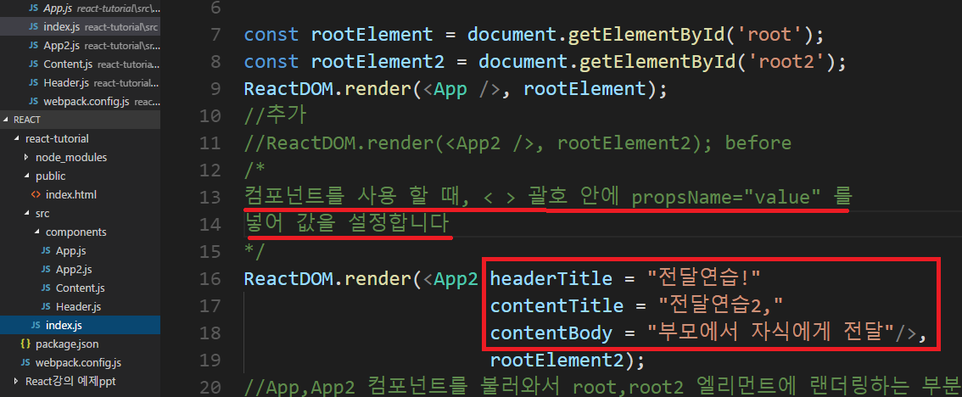
3.index.js에서 props 속성명 설정

Slide 6
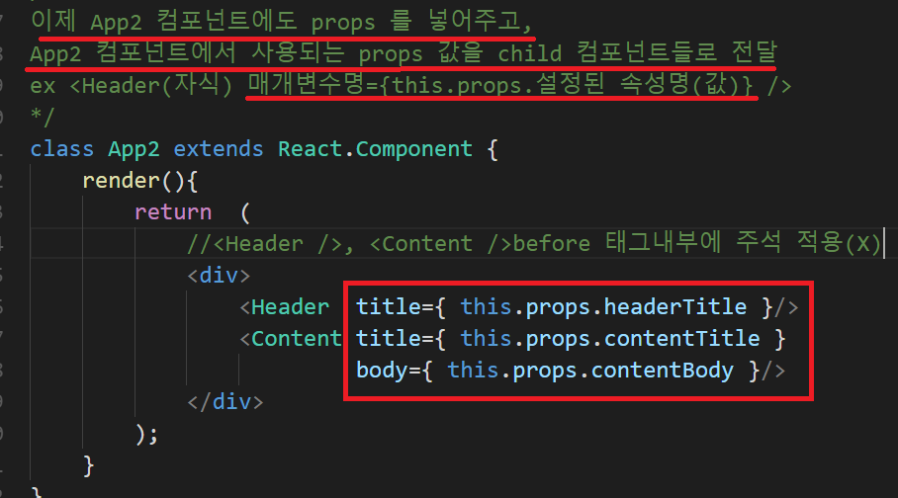
4.App2.js에서 자식에게 데이터전달

Slide 7
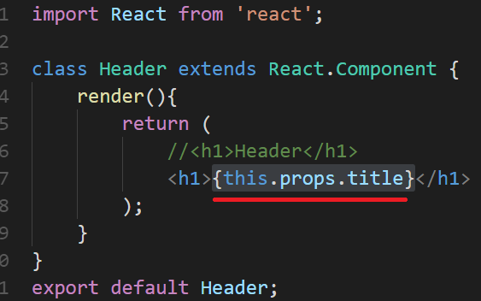
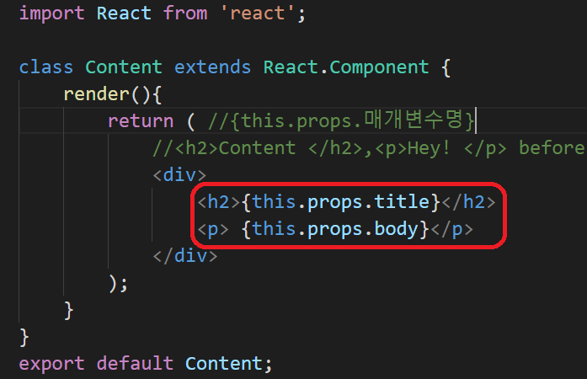
5.각각의 자식에게 데이터전달
Header 컴포넌트에게는
title 매개변수가 전달됨
Content 컴포넌트에게는
title ,body 매개변수가
전달됨

Slide 8
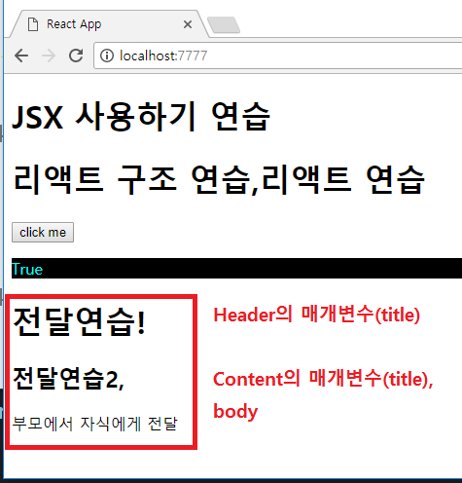
6.Props 최종 실습 결과(자동 인식해서 출력)

Slide 9
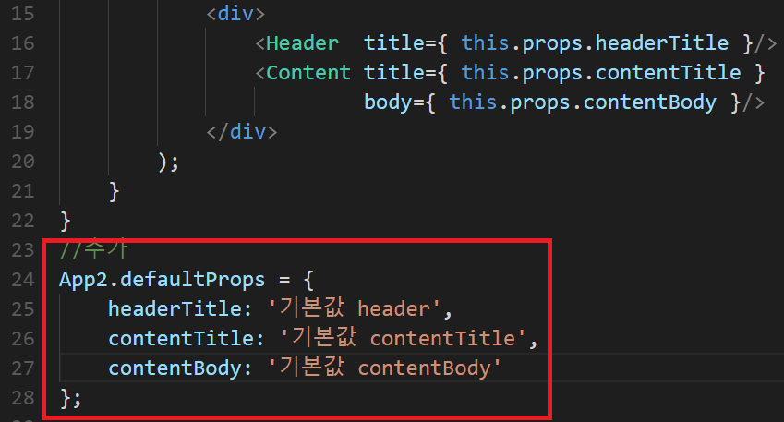
7.기본 props 속성을 지정하는 경우 (index.js 수정)
props 값을 임의로 지정해 주지 않았을 때 사용할 기본값을 설정하는 방법
기본값을 설정 할 땐, 컴포넌트 클래스 하단에
className.defaultProps = { propName: value } 를 삽입하면 됩니다.

Slide 10
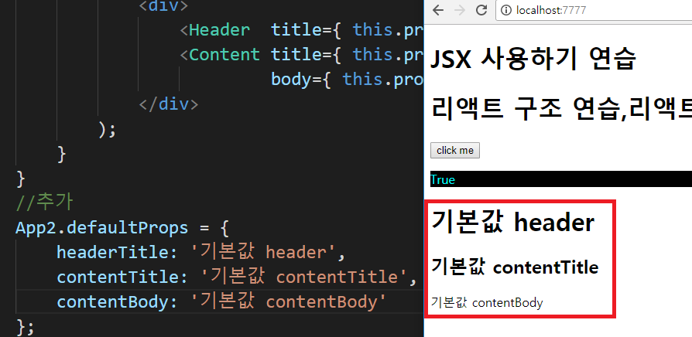
8.기본 props속성을 지정하는 경우 실습

Slide 11
9. Type 검증(Validate)하기
컴포넌트 에서 원하는 props 의 Type 과 전달된 props 의 Type 이 일치하지 않을 때 콘솔에서 오류 메시지가 나타나게 하고 싶을 땐, 컴포넌트 클래스의 propTypes 객체를 설정하면 됩니다.
또한, 이를 통하여 필수 props 를 지정할 수 있습니다. 즉, props 를 지정하지 않으면 콘솔에 오류 메시지가 나타납니다

Slide 12
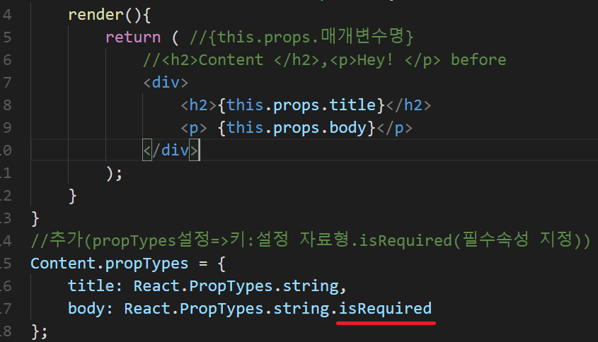
10.content.js 내용 수정

Slide 13
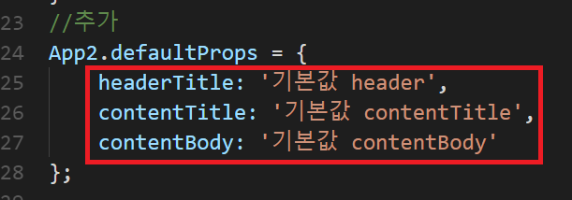
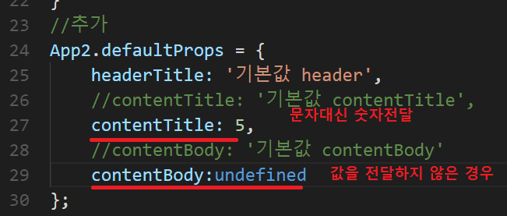
11.App2.js 에서의 매개변수 전달실습(내용 수정)

Slide 14
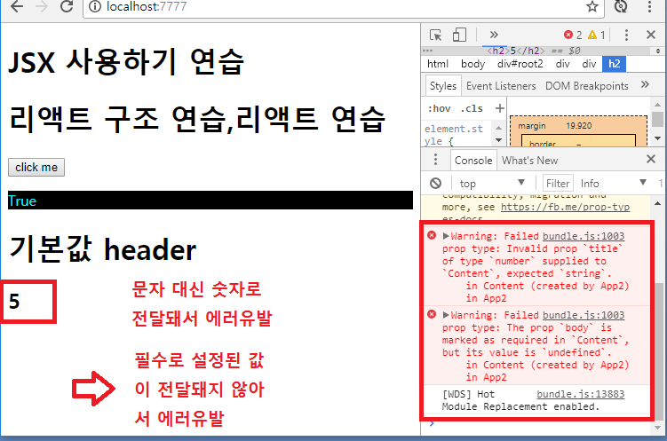
12.브라우저에서 타당성 검사 오류 체크

Slide 15
13.State 개요
컴포넌트에서 유동적인 데이터를 다룰 때, state 를 사용합니다. React.js 어플리케이션을 만들 땐, state를 사용하는 컴포넌트의 갯수를 최소화 하는 것 을 노력해야합니다.
예를들어, 10 개의 컴포넌트에서 유동적인 데이터를 사용하게 될 땐, 각 데이터에 state를 사용 할 게 아니라, props 를 사용하고 10 개의 컴포넌트를 포함시키는 container 컴포넌트를 사용하는것이 효율적입니다

Slide 16
13.State 사용법
state 의 초기 값을 설정 할 때는
constructor(생성자) 메소드에서 this.state= { } 를 통하여 설정합니다.
state 를 렌더링 할 때는 { this.state.stateName } 을 사용
state 를 업데이트 할 때는 this.setState() 메소드를 사용
ES6 class에선 auto binding이 되지 않으므로, setState 메소드를 사용 하게 될 메소드를 bind 해주어야 합니다.
(bind 하지 않으면 React Component 가 가지고있는 멤버 함수 및 객체에 접근 할 수 없습니다.)

Slide 17
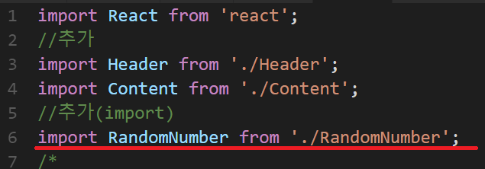
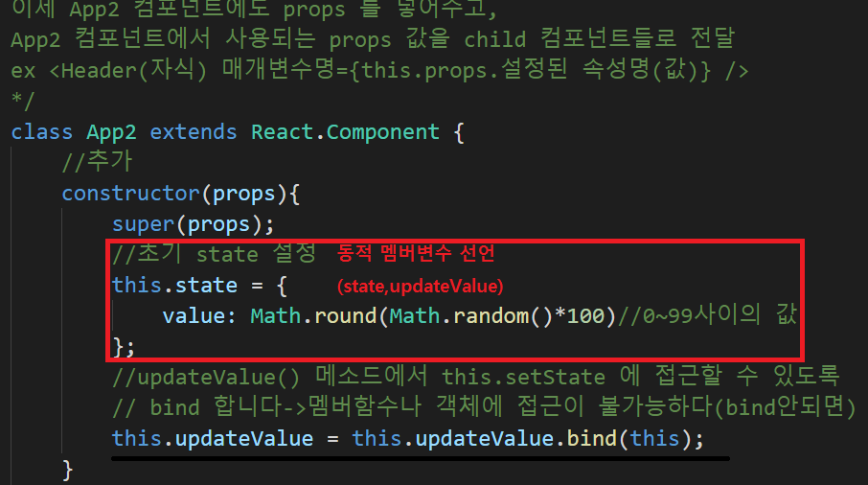
14. 적용: State 와 Props(1) App2.js(수정)
RandomNumber
불러온다.

Slide 18
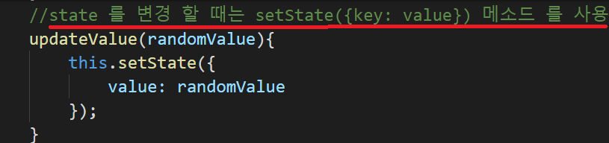
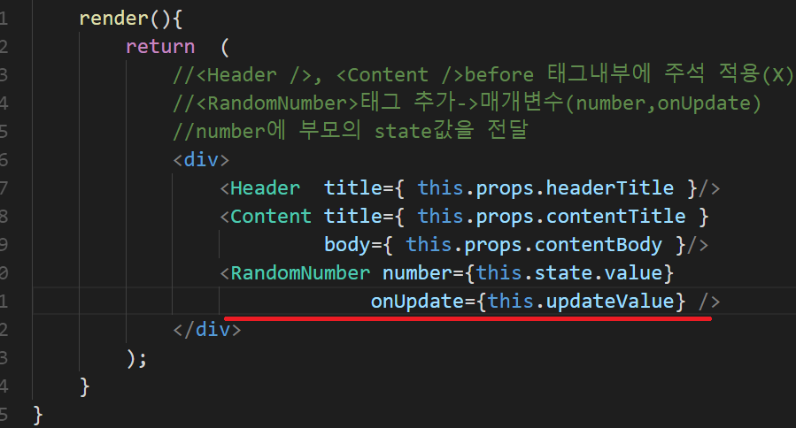
14. 적용: State 와 Props(2) App2.js(수정)

Slide 19
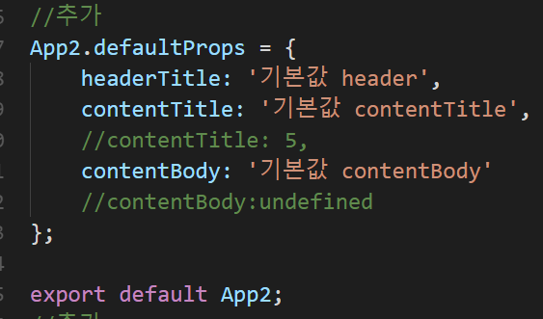
14. 적용: State 와 Props(3) App2.js(수정)

Slide 20
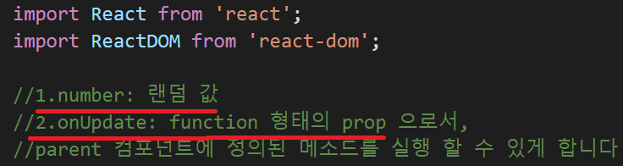
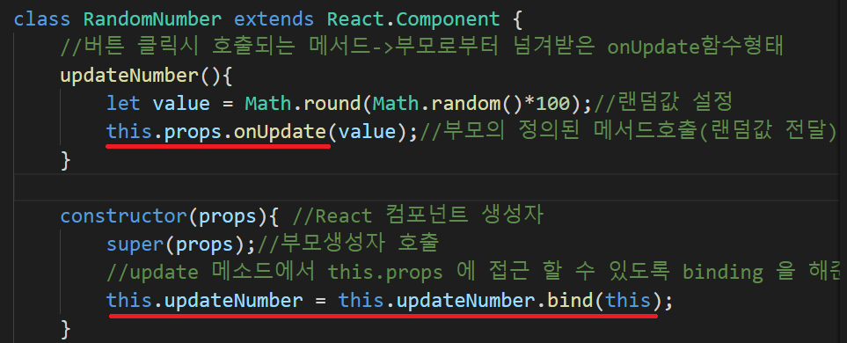
14. 적용: State 와 Props(4) RandomNumber(수정)

Slide 21
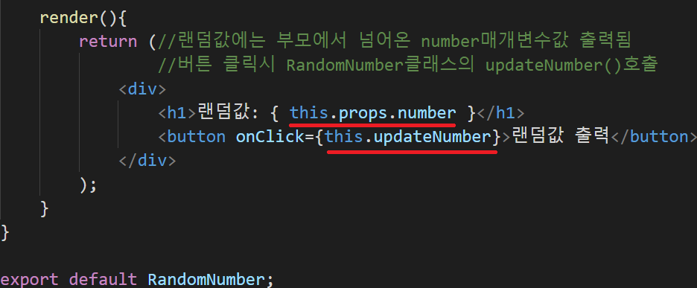
14. 적용: State 와 Props(5) RandomNumber(수정)

Slide 22
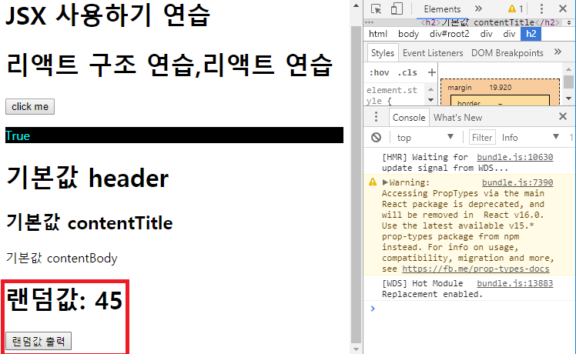
14. 적용: State 와 Props(6) 최종 실습 결과

Slide 23
적용: State 와 Props 정리
특성 | Props | State
Parent 컴포넌트에 의해 값이 변경 될 수 있는가? | 예 | 아니오
컴포넌트 내부에서 변경될 수 있는가? | 아니오 | 예

